Slide 1
CHƯƠNG VII. ĐỒ DÙNG ĐIỆN GIA ĐÌNH
TIẾT 34. VẬT LIỆU KĨ THUẬT ĐIỆN

Slide 2
Bài 36: VẬT LIỆU KĨ THUẬT ĐIỆN
I.Vật liệu dẫn điện
- Vật liệu cho dòng điện chạy qua được là vật liệu dẫn điện
- Đặc trưng của vật liệu dẫn điện về mặt cản trở dòng điện chạy qua là điện trở suất
- Vật liệu dẫn điện có điện trở suất nhỏ (khoảng10⁻⁸-10⁻⁶ Ωm), có đặc tính dẫn điện tốt
- Đồng, nhôm, hợp kim của chúng dẫn điện tốt, chế tạo lỏi dây điện. Đồng dẫn điện tốt nhưng đắt, nhôm dẫn điện kém nhưng rẽ.
- Hợp kim pheroniken ,nicrom khó nóng chảy chế tạo dây điện trở cho mỏ hàn, bàn là …

Slide 3
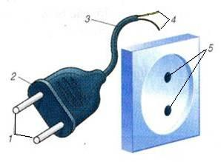
Bài 36: VẬT LIỆU KĨ THUẬT ĐIỆN
I.Vật liệu dẫn điện
Trong 5 phần tử của phích cắm và ổ lấy điện, phần tử nào là phần tử dẫn điện?
Hình 36.1: Dây điện có phích cắm và ổ lấy điện
1. Hai chốt phích cắm điện
1. Hai chốt phích cắm điện
2. Thân phích cắm điện
3. Vỏ dây điện
4. Hai lõi dây điện
4. Hai lõi dây điện
5. Hai lỗ lấy điện
5. Hai lỗ lấy điện

Slide 4
Bài 36: VẬT LIỆU KĨ THUẬT ĐIỆN
I.Vật liệu dẫn điện
Bảng điện trở suất của một số chất
1 số chất kim loại | Điện trở suất
Bạc | 1,6.10⁻⁸ Ωm
Đồng | 1,7.10⁻⁸ Ωm
Vônfram
Sắt | 12.10⁻⁸ Ωm
Thủy ngân | 96.10⁻⁸ Ωm
Nhôm | 2,8.10⁻⁸ Ωm

Slide 5
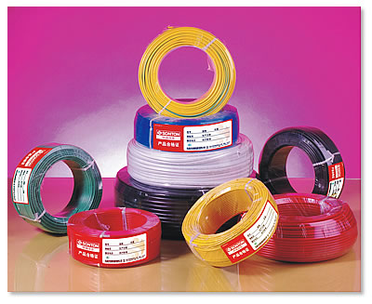
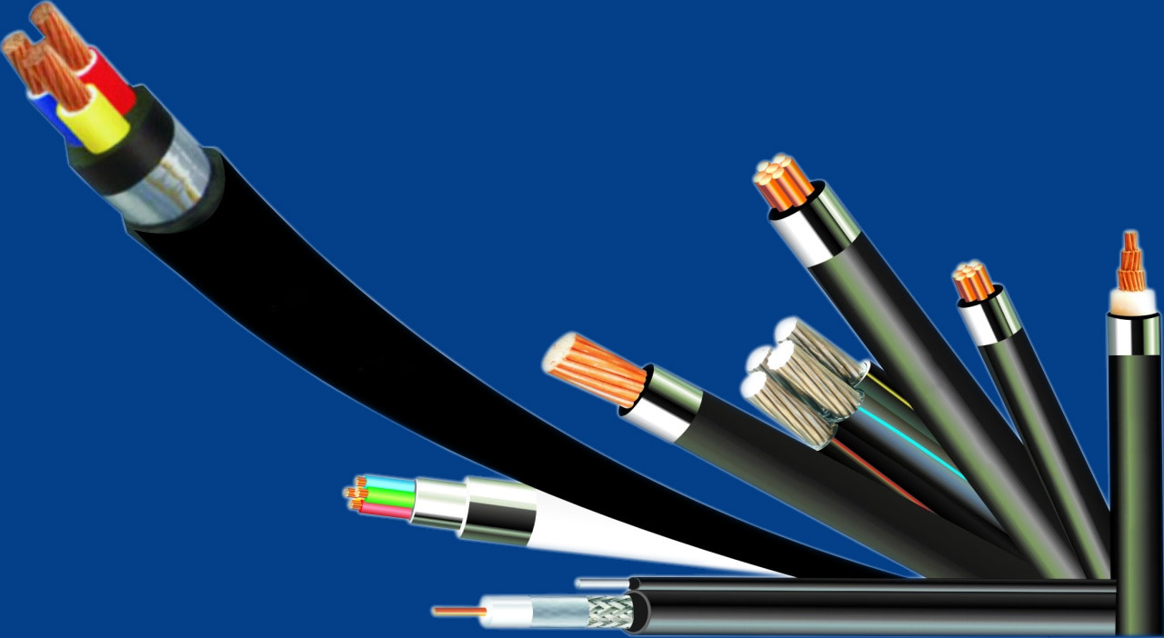
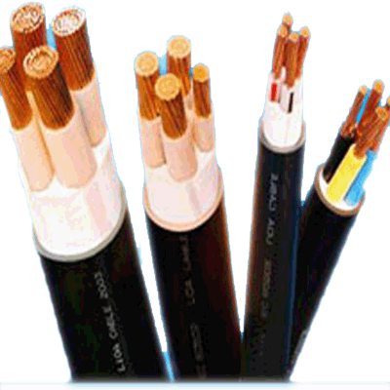
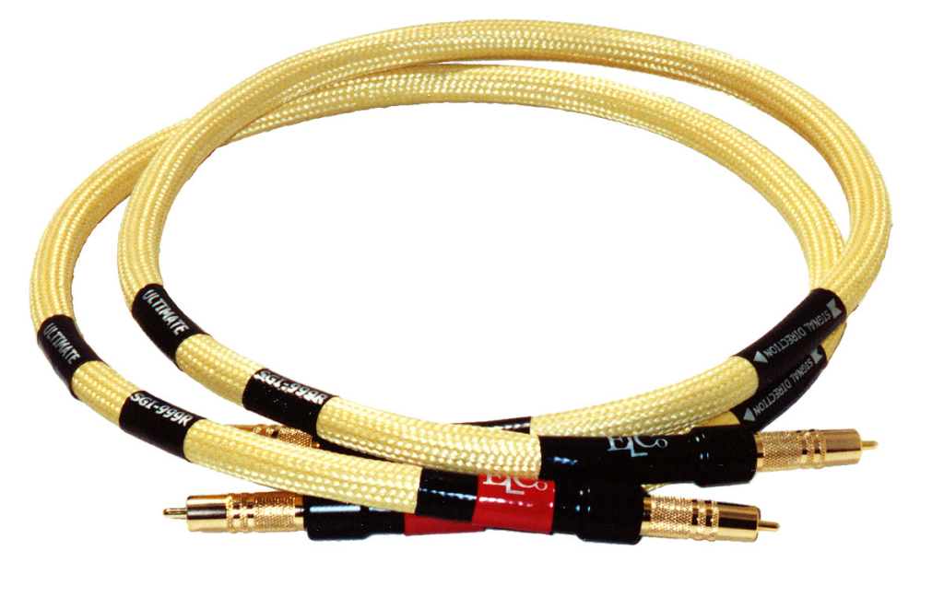

Slide 6
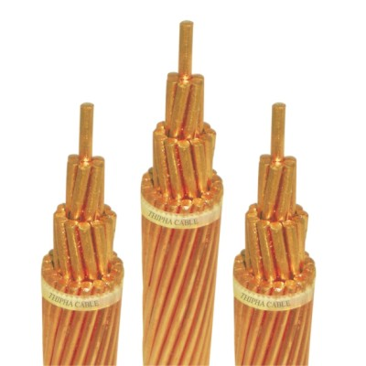
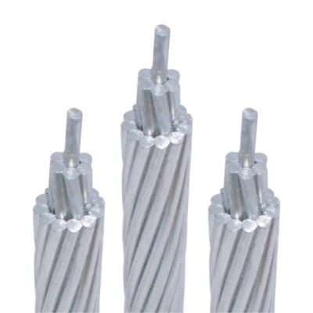
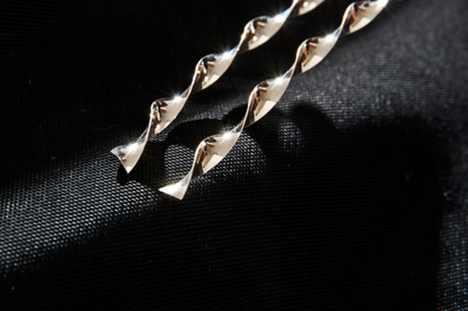
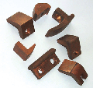
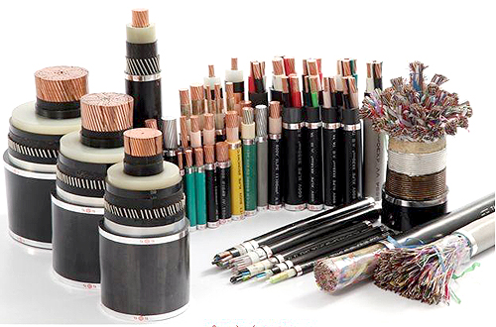
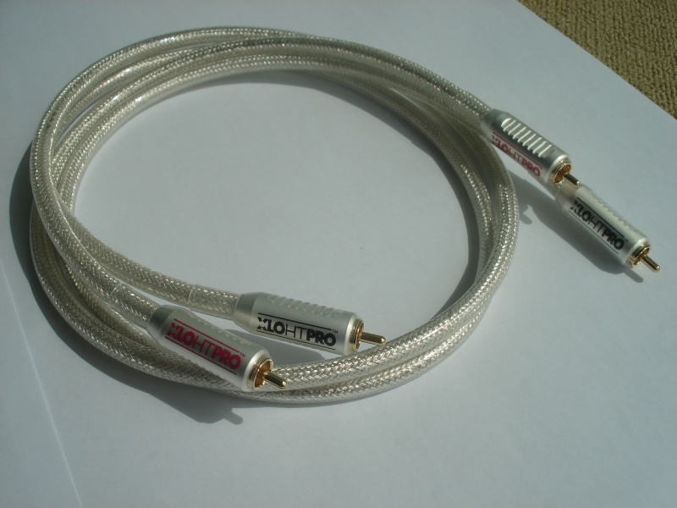
LÕI DÂY ĐỒNG XOẮN
MẠ BẠC TINH KHIẾT DÙNG TRONG DÂY DẪN CỦA HỆ THỐNG ÂM THANH
DÂY ĐỒNG
DÂY NHÔM
CỰC TIẾP ĐIỂM
BẰNG ĐỒNG
CÁC LOẠI DÂY ĐIỆN
DÂY BẠC THUẦN KHIẾT

Slide 7
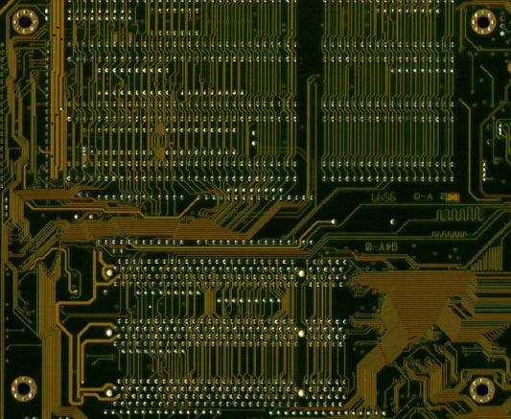
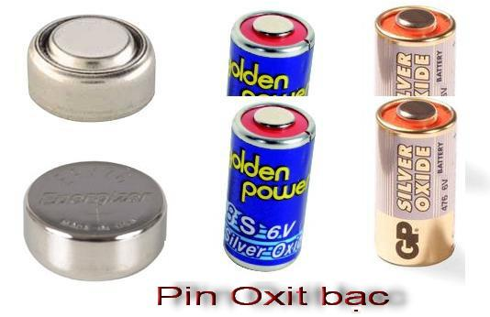
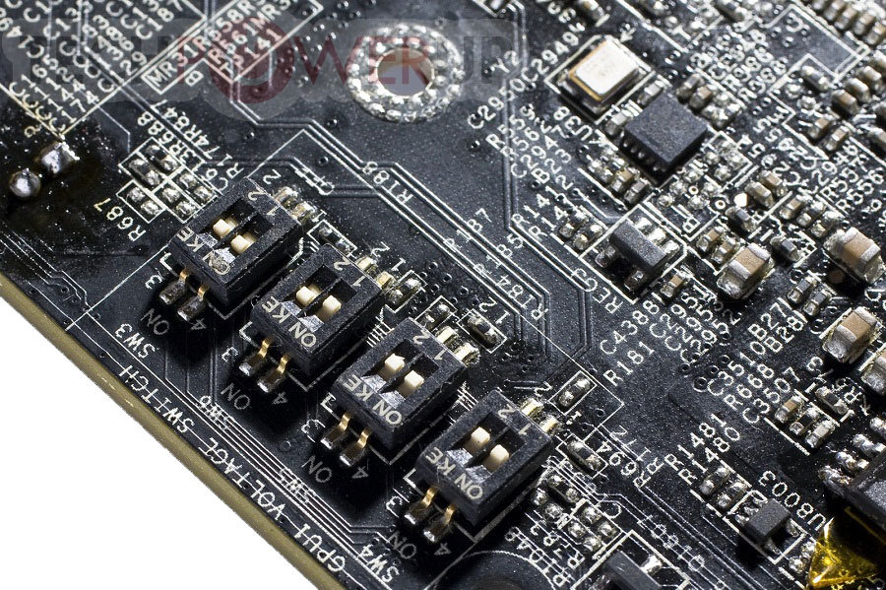
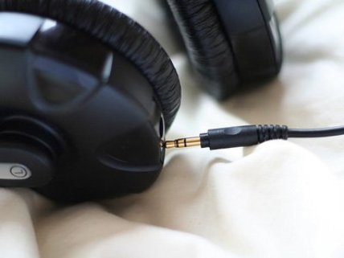
Bảng mạch in được làm từ sơn bạc
Pin oxit bạc
Vi mạch điện tử được tráng
bạc nguyên chất
Giắc nối tai nghe được mạ vàng

Slide 8
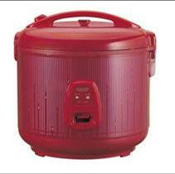
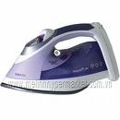
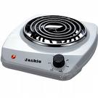
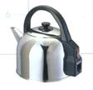
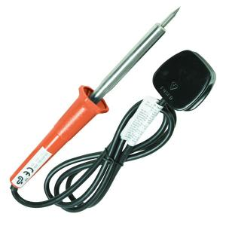

NỒI CƠM ĐIỆN
BÀN LÀ ĐIỆN
BẾP ĐIỆN
Pheroniken;
nicrom
SIÊU ĐIỆN
MỎ HÀN
BÌNH THỦY PHÂN

Slide 9
Bài 36: VẬT LIỆU KĨ THUẬT ĐIỆN
II.Vật liệu cách điện
-Vật liệu không cho dòng điện chạy qua gọi là vật liệu cách điện
- Có điện trở suất rất lớn (từ 10⁸ đến 10¹³ Ωm ), có đặc tính cách điện tốt
-Giấy cách điện, thủy tinh, sứ, cao su, nhựa đường, dầu các loại, gỗ khô không khí có tính cách điện
-Phần tử cách điện có chức năng bảo đảm an toàn cho người sử dụng như tay nắm bàn ủi, quai nồi cơm điện ….

Slide 10
Bài 36: VẬT LIỆU KĨ THUẬT ĐIỆN
II.Vật liệu cách điện
Trong 5 phần tử sau, theo em phần tử nào cách điện ?
Hình 36.1. Phích cắm và ổ lấy điện
1. Hai chốt phích cắm điện
2. Thân phích cắm điện
2. Thân phích cắm điện
3. Vỏ dây điện
3. Vỏ dây điện
4. Hai lõi dây điện
5. Hai lỗ lấy điện

Slide 11
Bài 36: VẬT LIỆU KĨ THUẬT ĐIỆN
II.Vật liệu cách điện
Vỏ dây điện
Vỏ dây điện, thân phích cắm điện có chức năng gì?
Thân phích cắm điện
- Vỏ dây điện: Cách ly các phần tử mang điện với nhau và cách ly hai lõi dây điện với bên ngoài.
- Thân phích cắm điện: Cách ly hai chót phích cắm với nhau và cách ly các phần tử mang điện bên trong với môi trường bên ngoài.

Slide 12
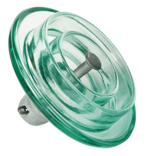
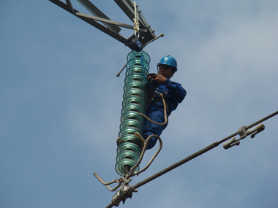
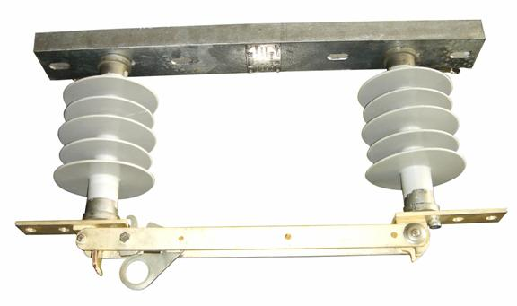
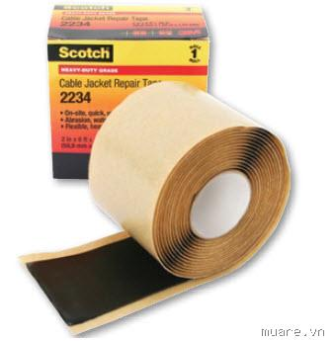
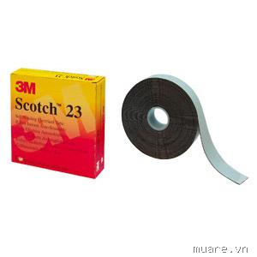
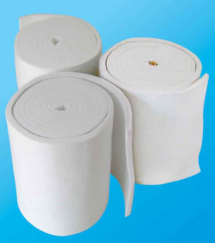
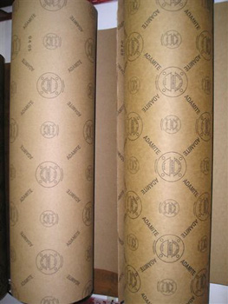
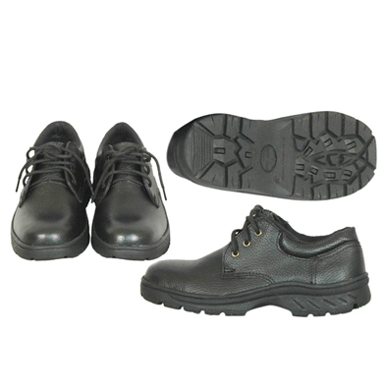
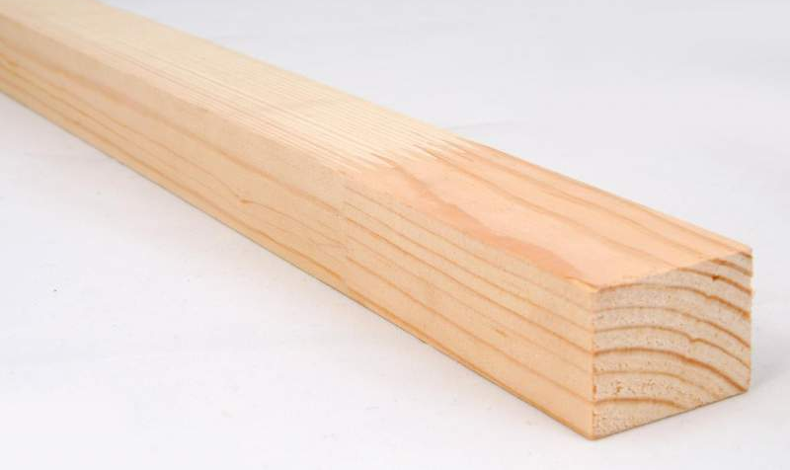
THỦY TINH CÁCH ĐIỆN
SỨ CÁCH ĐIỆN
BĂNG DÍNH CÁCH ĐIỆN
AMIANG CÁCH ĐIỆN
GIẤY CÁCH ĐIỆN
GIẦY CAO SU CÁCH ĐIỆN
GỖ KHÔ

Slide 13
Bài 36: VẬT LIỆU KĨ THUẬT ĐIỆN
III.Vật liệu dẫn từ:
-Vật liệu dùng để cho đường sức từ chạy qua gọi là vật liệu dẫn từ
-Vật liệu dẫn từ có thép kỹ thuật điện, anico, ferit, pecmaloi có đặc tính dẫn từ tốt
-Thép kỹ thuật điện dùng làm lỏi dẫn từ nam châm điện, lỏi động cơ điện
-Anico làm nam châm vĩnh cửu
-Ferit dùng làm anten
- Pecmaloi làm lỏi các biến áp, động cơ chất lượng cao

Slide 14
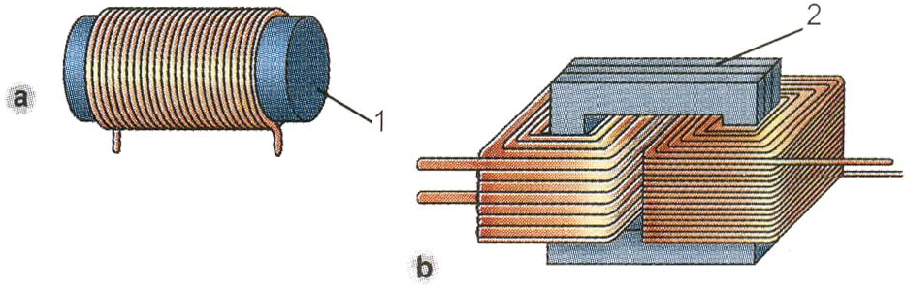
Bài 36: VẬT LIỆU KĨ THUẬT ĐIỆN
III.Vật liệu dẫn từ:
Lõi của máy biến áp
Lõi của nam châm điện

Slide 15
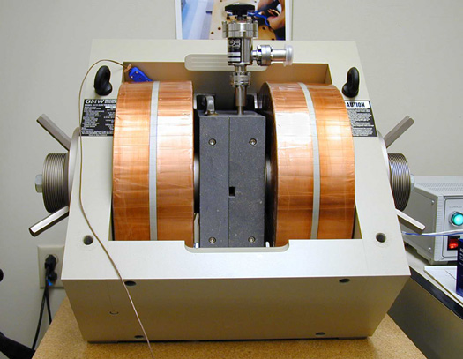
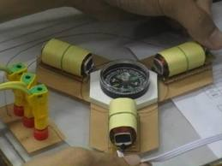
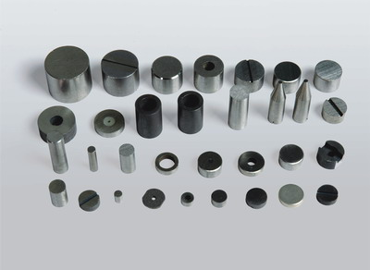
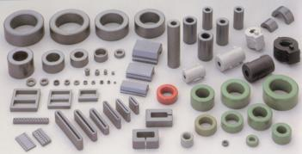
Nam châm vĩnh cửu
Ferit trong biến áp xung
Anico
Ferit

Slide 16
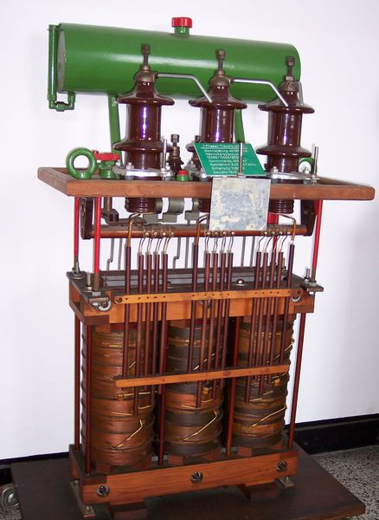
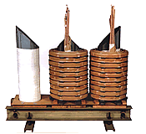
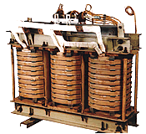
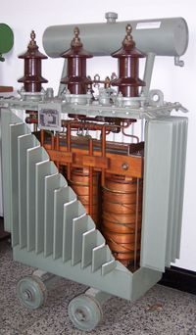
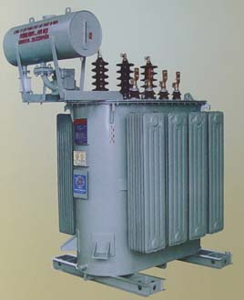
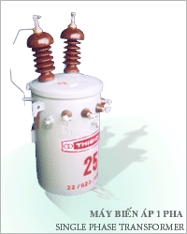
Một số hình ảnh về cấu tạo máy áp
Notes:
biến áp

Slide 17
Bài 36: VẬT LIỆU KĨ THUẬT ĐIỆN
III.Vật liệu dẫn từ:
Em hãy điền vào chỗ trống trong bảng 36.1 đặc tính và tên các phần tử của thiết bị điện được chế tạo từ các vật liệu kĩ thuật điện.
Tên vật liệu | Đặc tính | Tên phần tử của thiết bị điện được chế tạo
Đồng
Nhựa ebonit
Pheroniken
Nhôm
Thép kĩ thuật điện
Cao su
Nicrom
Anico
Dẫn điện
Lõi dây điện, chốt phích cắm…
Cách điện
Đế cầu dao, tay cầm đồ dùng điện...
Dẫn điện
Dây điện trở trong bàn là, mỏ hàn…
Dẫn điện
Lõi dây dẫn điện…
Dẫn từ
Lõi của máy biến áp, máy phát điện…
Cách điện
Vỏ dây dẫn điện; găng tay, ủng cao su…
Dẫn điện
Dây điện trở trong nồi cơm điện, bếp điện
Dẫn từ
Nam châm vĩnh cửu….

Slide 18
Hướng dẫn về nhà
- Học bài, trả lời câu hỏi trong sách giáo khoa
- Làm bài tập SGK
- Xem trước Bài 38,39: Đồ dùng loại điện-quang:

Slide 19

Giờ học đã kết thúc thân ái chào các em

